Slide 1

山
东
科
技
大
学
数学与系统
科
学
学
院
数值分析
任课教师： 王 永 丽
E-mail: wangyongli@sdkd.net.cn
Mobile: 15615324166
Office: 实训大楼1712

Slide 2
§1 Introduction
数值分析
能够做什么？

Slide 3
应用问题举例

Slide 4
1、一个两千年前的例子
今有上禾三秉，中禾二秉，下禾一秉，实三十九斗；
上禾二秉，中禾三秉，下禾一秉，实三十四斗；
上禾一秉，中禾二秉，下禾三秉，实二十六斗。
问上、中、下禾实一秉各几何？
答曰：上禾一秉九斗四分斗之一。中禾一秉四斗四分斗之一。下禾一秉二斗四分斗之三。-------《九章算术》

Slide 5
线性方程组的求解！

Slide 6
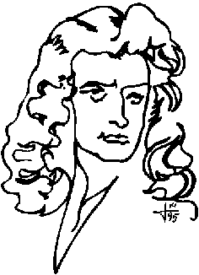
2、天体力学中的Kepler方程
x是行星运动的轨道，它是时间t 的
函数.
非线性方程求根！

Slide 7
3、已经测得在某处海洋不同深度处的水温如下：
深度（M） 466 741 950 1422 1634
水温（ºC）7.04 4.28 3.40 2.54 2.13
根据这些数据，希望合理地估计出其它深度（如500米，600米，1000米…）处的水温.
插值法！

Slide 8
4、人口预测
数据拟合！
下面给出的是中国1900
年到2000年的人口数，
我们的目标是预测未来
的人口数（数据量较大时）
1950 | 55196
1960 | 66207
1970 | 82992
1980 | 98705
1990 | 114333
2000 | 126743

Slide 9
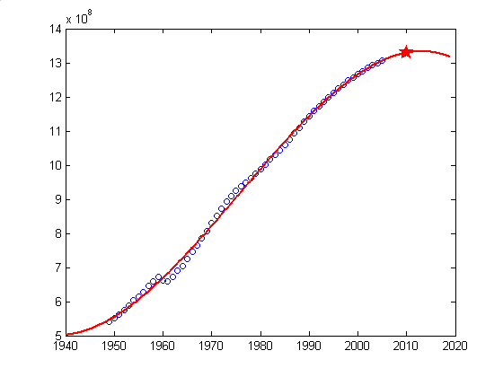

Slide 10
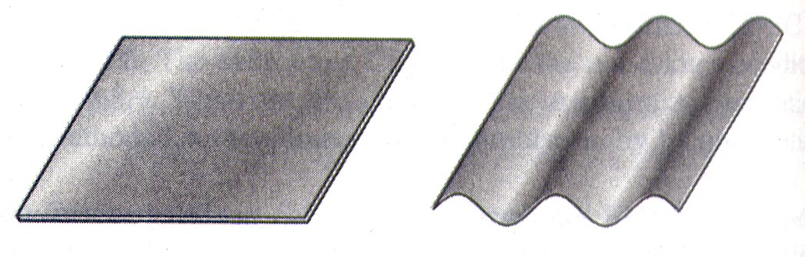
5、铝制波纹瓦的长度问题
建筑上用的一种铝制波纹瓦是用一种机器将一块平整的铝板压制而成的.
假若要求波纹瓦长4英尺,每个波纹的高度(从中心线)为1英寸,且每个波纹以近似2π英寸为一个周期. 求制做一块波纹瓦所需铝板的长度L.

Slide 11
这个问题就是要求由函数f(x)=sin x 给定的曲线从x=0到x=48英寸间的弧长L.
由微积分学我们知道,所求的弧长可表示为:
上述积分称为第二类椭圆积分,它不能用普通方法来计算.
数值积分！

Slide 12
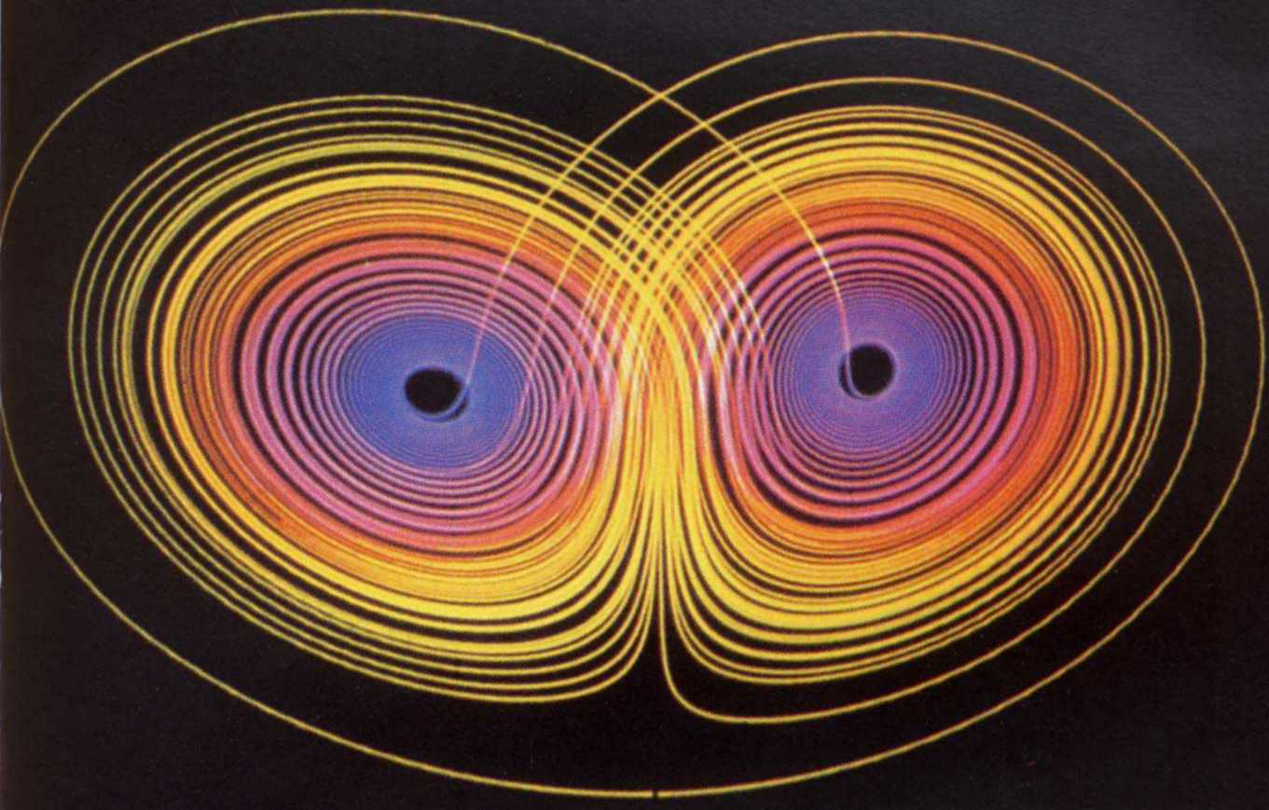
6. 蝴蝶效应
洛伦兹吸引子(Lorenz attractor)是由MIT大学的气象学家E
dward Lorenz在1963年给出的，他给出第一个混沌现象——蝴
蝶效应。
图1 蝴蝶效应示意图
洛伦兹方程是大气流体动力学模型的一个简化的常微分方程组：

Slide 13
该方程组来源于模拟大气对流，该模型除了在天气预报中有显
著的应用之外，还可以用于研究空气污染和全球侯变化。洛伦
兹借助于这个模型，将大气流体运动的强度x与水平和垂直方
向的温度变化y和z联系了起来。参数
称为普兰特数，
是规范
化的瑞利数，
和几何形状相关。洛伦兹方程是非线性方程组，
无法求出解析解，必须使用数值方法求解上述微分方程组。洛
伦兹用数值解绘制结果图1，并发现了混沌现象。
常（偏）微分方程数值解！

Slide 14


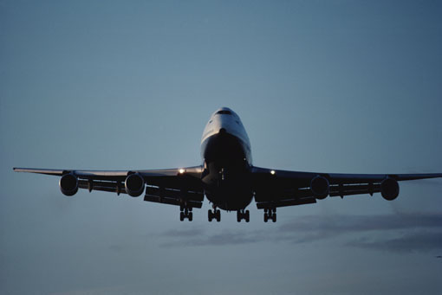
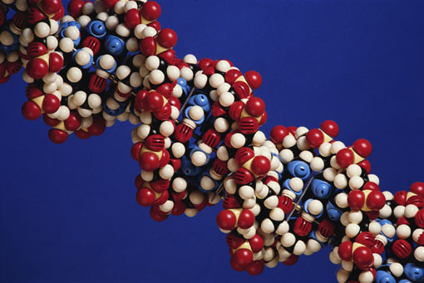
现代科学计算在工程计算中的应用
天气预报：
计算能力的发展将把海洋、大气和生态系统的综合知识融合成一个气象变化模型。
计算机辅助设计：波音777应用三维立体建模，数字化设计与有限元计算的第一架喷气客机。
医学与生物工程：CT、核磁共振与 Radon 变换；致病基因与药物设计；人造生物材料的彷真响应；传染病动力学模型。

Slide 15
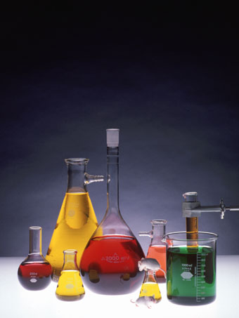
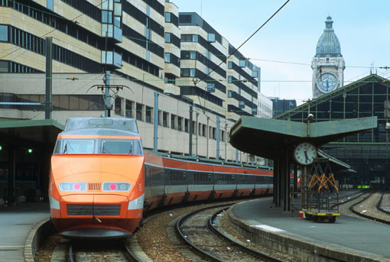
电子系统自动化设计：
大规模集成电路的设计与逻辑检测。
材料设计：
性能设计的大规模计算与模拟：设计用于生产新的高热值、高压材料中的化学蒸发沉淀反应器。
车辆与道路工程设计与模拟：
车辆与道路相互作用综合系统设计。

Slide 16
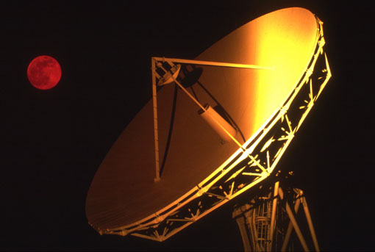
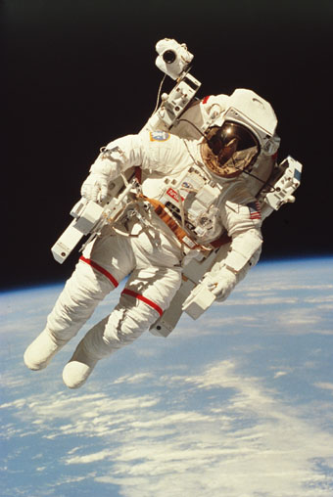
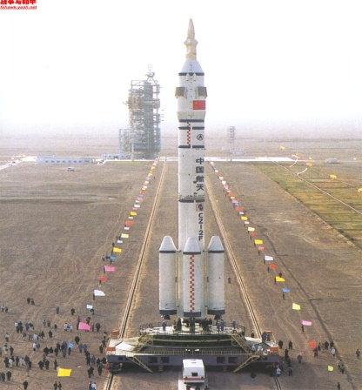
信息与通信工程：GPS卫星导航
燃烧与爆炸工程：
燃烧对环境的影响；计算流体力学
与爆炸工程。
存储与物流系统：
工农业发展使得产品的存储、交流和时效性极大提高；废物和垃圾问题成为城市生活的重大问题。规划计算和系统分析成为常用计算方法。
网络设计与计算：搜索引擎的设计
航空航天工程：神州飞船系列

Slide 17
数值计算方法的意义、内容与方法
20 世纪最伟大的科学技术发明---计算机
计算机是对人脑的模拟，它强化了人的思维智能；
计算机的发展和应用，已不仅仅是一种科学技术
现象，而且成了一种政治、军事、经济和社会现象；
没有软件的支持，超级计算机只是一堆废铁而已；
软件的核心就是算法。
算法犹如乐谱，
软件犹如CD盘片，
而硬件如同CD唱机。

Slide 18
诺贝尔奖得主,计算物理学家 Wilson提出
现代科学研究的三大支柱
理论研究
科学实验
科学计算
计算数学

Slide 19
21世纪信息社会的两个主要特征：
“计算机无处不在”
“数学无处不在”
21世纪信息社会对科技人才的要求：
--会用数学解决实际问题
--会用计算机进行科学计算

Slide 20
建立数学模型
选取计算方法
编写上机程序
计算得出结果
对计算结果进行
误差分析
科学计算解题过程

Slide 21
传统数值计算的主要研究内容
1、数值逼近
插值与拟合、数值积分与微分、快速傅里叶变换（ FFT ）
2、数值代数
代数基础、线性代数方程组的解法、非线性代数方程的解法、特征值与特征向量
3、微分方程数值解
ODE、PDE
现代计算方法：
融进了机器学习计算、仿生计算、网络计算、以数据为核心的计算和各种普适计算、非线性科学计算等内容。

Slide 22
数值计算方法的主要特点
借助计算机提供切实可行的数学算法.
所提出的算法必须具有：可靠的理论分析;理
想的精确度;收敛且稳定;误差可以分析或估计.
时间复杂性好__指节省时间；
计算复杂性好
空间复杂性好__指节省存储量。
通过数值实验证明算法行之有效.

Slide 23
构造数值算法的主要手段
采用“近似替代”方法→逼近
采用“构造性”方法
采用“离散化”方法
把求连续变量的问题转化为求离散变量的问题
采用“递推化”方法
复杂的计算归结为简单过程的多次重复，易于用循环结构来实现（迭代法）。
采用各种搜索方法

Slide 24
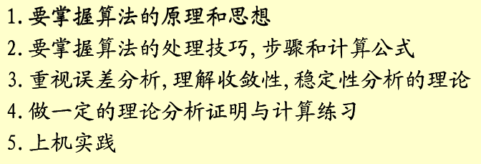
如何学好数值计算方法？

Slide 25
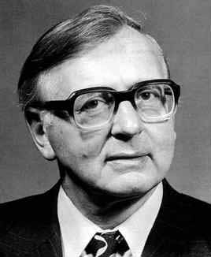
威尔金森（James Hardy .Wilkinson，1919-1986） Wilkinson是数值分析和数值计算的开拓者和奠基人。1940 年，开始研究弹道的数学模型与数值计算。 1946 年成为Turing 的助手，协助设计 Pilot ACE 计算机。1969年他当选为英国皇家学会院士；1970年工业和应用数学会(s1am)授予他冯·诺伊曼奖；1987年他获得美国数学会的chauvenet奖。著名的美国阿尔贡国家实验室曾聘威尔金森为荣誉高级研究员并两次向他授奖。
Wilkinson在数值分析研究领域作出了杰出贡献，是数值计算的早期开拓者，其工作加速了数字计算机 ( 在科学计算中 ) 的使用。他研究的主要问题是线性代数方程组和矩阵特征值问题的数值解法，特别是他的向后误差分析法 (backward error analysis)的创造性工作奠定了数值分析和数值计算早期的理论基础。
1975 年 J. H. Wilkinson成为第五位图灵奖获得者。

Slide 26
教材
数值分析（第5版） 李庆杨 王能超 易大义 华中科技大学出版社
参考书目
➢ 数值分析 孙志忠 袁慰平等（东南大学出版社,第二版）
➢ 应用数值方法 使用MATLAB和C语言
Robert J.Schilling & Sandra L.Harris （机械工业出版社）
➢现代科学与工程计算 孟大志 刘伟（高等教育出版社）
➢ 数值分析与科学计算 Jeffery J.Leader 著，张威，刘志军，李
艳红等译，（清华大学出版社)
➢数值分析在线课程建设（建设中）

Slide 27
§2 误 差
一、误差的来源与分类
从实际问题中抽象出数学模型
—— 模型误差
例:质量为m的物体，在重力作用下,自由下落，
其下落距离s 与时间t 的关系是：
其中 g 为重力加速度。

Slide 28

通过测量得到模型中参数的值
—— 观测误差
求近似解 —— 方法误差 (截断误差）
例如，当函数
用Taylor多项式
近似代替时，数值方法的截断误差是
在 与0之间。

Slide 29

机器字长有限 —— 舍入误差
用计算机、计算器和笔算，都只能用有限位
小数来代替无穷小数或用位数较少的小数来
代替位数较多的有限小数，如：
π = 3.1415926…

Slide 30

四舍五入后……
在数值计算方法中，主要研究截断误差和舍入误差
（包括初始数据的误差）对计算结果的影响！

Slide 31
二、 误差的概念
1、绝对误差与绝对误差限
定义1：设 是准确值， 为 的一个近似值，称
是近似值 的绝对误差,简称为误差。
例1: 若用以厘米为最小刻度的尺去量桌子的长，测得长为1.45米，求1.45米的绝对误差。
1.45米的
绝对误差=？
不知道！

Slide 32
分析：
此题中，用尺子测量出的桌子长度 米是近似值，
而桌子的真实长度（精确值） 是未知的，
故无法计算出误差的精确值！
但由题设可知，测量用的尺子是以厘米为最小刻度的，
因此，所测桌子长度的误差一定不超过尺子的最小刻度，即

Slide 33
同理，若以毫米为最小刻度的尺子测量桌子的长度（1.451m），其误差的绝对值不超过1毫米（= 0.001米）。
通过比较0.01米与0.001米的大小，就可以判断出两个测量值的精确度。显然，此处以毫米为最小刻度的尺子测量的桌子长度更精确，因为0.001米<0.01米。
结论：
对同一个精确值的不同近似，近似值的误差绝对值上限越小，精确度越高。

Slide 34
定义2. 称近似值 误差绝对值的上限为绝对误差限， 简称误差限，记为 ，即
有了绝对误差限,
就可以知道 的范围为
即精确值 落在 内。
在应用上，常常采用下列写法来刻划 的精度。
注：误差可正可负，但误差限必为正值。

Slide 35
例2. 若分别去测量一个圆形跑道和一段公路的长度，得到的测量值为400米和10千米，且其误差限均为20米，试判断哪个测量结果更精确？
分析：
本例中，要比较两个不同变量的精确度，显然，若用绝对误差限来衡量，则无法正确反映其精确度。
事实上，虽然400米和10千米的误差限都是20米，但这两个近似值的精确程度是不同的，因为20米的误差限相对的对象不同。

Slide 36
2、相对误差与相对误差限
定义3. 设 是准确值， 是近似值， 是近似值的误差，
称
一般情况下是不知道 的，怎么办？
为近似值 的相对误差，记作 。
通常取

Slide 37
事实上，当 较小时
是 的二次方项级,故可忽略不计.
相应地，若正数
满足
则称 为 的相对误差限。
注：绝对误差限与相对误差限之间的关系：

Slide 38
例2的解答：
因为
故10千米的测量值更精确。
结论：
绝对误差限只能用来比较对同一个量的不同近似值的准确程度，而相对误差限却可以用来刻画或比较任何近似值的准确程度，且相对误差限越小，近似值的精确度越高。

Slide 39
3、有效数字
小数点后第n位上的单位
定义4. 如果近似值 的误差满足
则称 近似表示 准确到小数点后第 位，并从这
第 位起直到最左边的非零数字之间的一切数字都
称为有效数字，并把有效数字的位数称为有效位数。
如果一个近似数准确到小数点最后一位，即从小数点后最后一位到最左边的非零数字之间的所有数字均为有效数字，则称之为有效数。

Slide 40
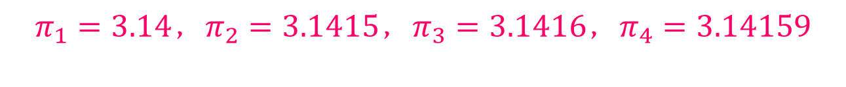
例1. 已知 ，试分析 的如下不同近似值
的有效位数。
$$π_{1}=3.14，π_{2}=3.1415，π_{3}=3.1416，π_{4}=3.14159$$
解：
由定义

Slide 41

故
作为 的近似值具有三位有效数字，为有效数。
作为 的近似值具有四位有效数字，非有效数。
作为 的近似值 具有五位有效数字，为有效数。
作为 的近似值具有六位有效数字，为有效数。
结论：1）近似数的有效数字位数越多，精确度越高。
2）若一近似数是由原真值经“四舍五入” 得到，则必为有效数。
3）有效数准确到小数点后最后一位。

Slide 42



4、十进制数的浮点表示法
定义5. 设 为 任一十进制数，则可将 表示为如下形式：
$$x^{∗}$$
$$x^{∗}$$
其中， 是1到9中的一个数字； 是0到9中一个数字； 为整数。这样表示的 称为十进制浮点数。
$$x^{∗}$$
注：1) 在上述表示法中，因为 ，故该表示法是唯一
的，称之为规格化浮点数。
2) 整数 称为指数（整数位），可正可负。

Slide 43




例如
$$π_{1}=3.14=0.314×{10}^{1}$$
$$π_{2}=3.1415=0.31415×{10}^{1}$$
$$π_{3}=3.1416=0.31416×{10}^{1}$$
$$x_{2}^{∗}=5.100=0.5100×{10}^{1}$$

Slide 44


5、有效数字的等价定义（基于浮点表示法）
定义6.
若近似值
的误差限是某一位上的半个单位, 即
位上的单位
则称
有 位有效数字。
注：对近似数 ，
如果 是有效数字，则 也必为有效数字。
$$a_{n}$$
$$a_{1,}a_{2},⋯,a_{n−1}$$

Slide 45
由上述定义
故 的近似值 分别有
三位、四位、五位和六位有效数字，且
为有效数。

Slide 46
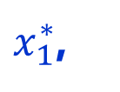





例2. 设 均为由原真值经过“四舍五入”得到的近似值，试分析其有效位数。
$$x_{2}^{∗}=5.100$$
因为 均为“四舍五入”得到的近似值，故它们都是有效数，准确到小数点后最后一位， 其误差限分别为
$$x_{2}^{∗}$$
解：
$x_{1}^{∗}$,
又
$$x_{2}^{∗}=5.100=0.5100×{10}^{1}$$
故
$$x_{1}^{∗}$$
$$x_{2}^{∗}$$
于是可得 具有2位有效数字， 具有4位有效数字。
注：有效数字的位数与小数点后有多少位无关。左边的0再多也不是有效数字，右边的0则有可能是有效数字，不可随意省略。

Slide 47

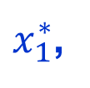


例3. 设 均具有4位有效数字，试分别确定其绝对误差限与相对误差限。
将 表示为规格化浮点数
解：
$x_{1}^{∗}$,
$$x_{2}^{∗}$$
因为 均具有4位有效数字，
$x_{1}^{∗}$,
$$x_{2}^{∗}$$
故由定义，其绝对误差限分别为
相对误差限分别为

Slide 48
6 、相对误差限与有效数字的关系
定理1：
对于近似数 ，若 具有 位有效数字，则其相对误差限为
反之，若 的相对误差限为
则 至少具有 位有效数字。

Slide 49
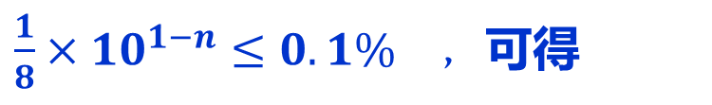
例4. 要使 的相对误差限不超过 ，应取几位有效数字？
解：
易知 表示成规格化浮点数的首位非零数字 ，
设 有 n 位有效数字, 则由定理1知其相对误差限
令
$\frac{1}{8}×{10}^{1−n}≤0.1\% ，$可得
故应取4位有效数字.

Slide 50
§3 数值运算的误差估计
一、四则运算的误差估计
两个近似数 与 ,其误差限分别为 及 ,它们进行加减乘除运算得到的误差限分别为

Slide 51


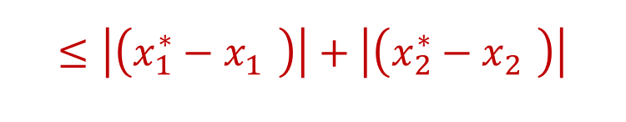
事实上，因为
$$=\left|\left(x_{1}^{∗}−x_{1}^{}\right)±\left(x_{2}^{∗}−x_{2}^{}\right)\right|$$
$$\begin{matrix} \\ ≤\left|\left(x_{1}^{∗}−x_{1}^{}\right)\right|+\left|\left(x_{2}^{∗}−x_{2}^{}\right)\right| \\ \end{matrix}$$
$$≤ε\left(x_{1}^{∗}\right)+ε\left(x_{2}^{∗}\right)$$
所以，由误差限的定义

Slide 52
2、函数值的误差估计
1）一元函数的误差估计
设 是一元函数，已知自变量 的近似值为 , 以 近似 ，记其误差限为 ，则由Taylor展开定理可得
介于
之间。
两边取绝对值得

Slide 53


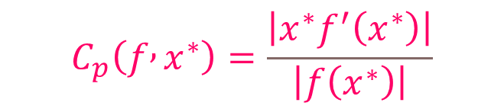
假定 与 的比值不太大, 注意到 是 的高阶项, 可以忽略，于是可得函数值 的误差限为
$$ε\left(x^{∗}\right)$$
(1)
相对误差限为
(2)
$$C_{p}\left(f , x^{∗}\right)=\frac{\left|x^{∗}f^{′}\left(x^{∗}\right)\right|}{\left|f\left(x^{∗}\right)\right|}$$
$$f\left(x^{∗}\right)$$
其中， 称为函数值 的条件数。
2）多元函数的误差估计
当 为多元函数时，设 , 如果自变量
的近似值为 , 记 的近似值
的误差限为 ，则由多元函数的Taylor展式可得

Slide 54
于是误差限为
(3)
而 的相对误差限为
(4)

Slide 55
例: 已测得某场地长 的值为 ,宽 的值为 已知 , .试求面积 的绝对误差限与相对误差限.
解: 因
由式(3)得
其中，
而

Slide 56
于是得绝对误差限为
相对误差限为
注： 1）绝对误差限有量纲，相对误差限没有量纲。
2）四则运算的误差估计可以归结为多元函数的
误差估计。

Slide 57
§4 算法的数值稳定性
定义7. 一个算法如果初始数据有微小扰动（即误差），而在计算过程中舍入误差不增长，使得计算结果产生较小的误差，则称此算法是数值稳定的，否则称其为数值不稳定。

Slide 58
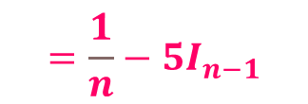
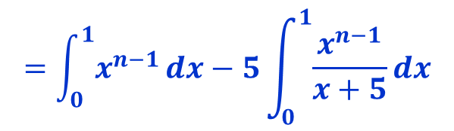
例：建立计算定积分
的递推公式，并研究其计算结果的误差传播。
解：对被积函数进行等价变形可得
$$=\int_{0}^{1}{x^{n−1}}dx−5\int_{0}^{1}{\frac{x^{n−1}}{x+5}dx}$$
$$=\frac{1}{n}−5I_{n−1}$$
（n=1,2,…,8）
易知

Slide 59





$$I_{n}$$
于是可得计算 的递推公式
（1）
注：公式（1）精确成立，且在区间[0,1]上，被积函数
$$n$$
$$I_{n}$$
且 越大， 的值越小。
从而，定积分 ，
$$I_{n}→0$$
$$n→∞$$
当 时， 。

Slide 60
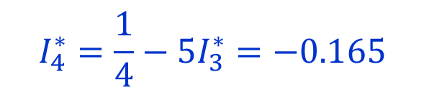

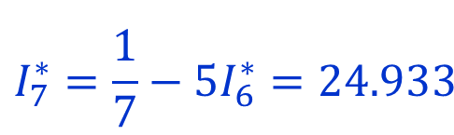
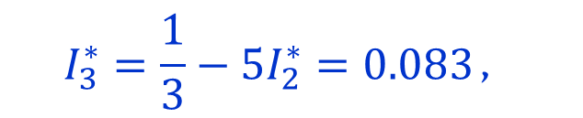
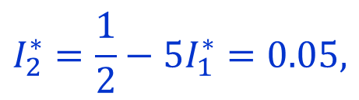
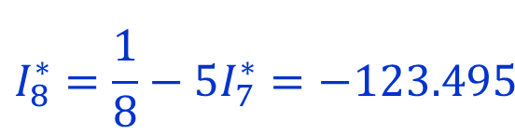
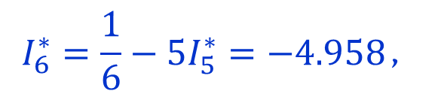
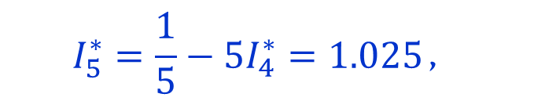

$$I_{0}$$
$$I_{0}^{∗}=0.182$$
取初值 的3位有效数近似值 ，
由递推公式（1），可得如下计算结果：
$$I_{2}^{∗}=\frac{1}{2}−5I_{1}^{∗}=0.05,$$
What happened?!
$$I_{3}^{∗}=\frac{1}{3}−5I_{2}^{∗}=0.083，$$
$$I_{4}^{∗}=\frac{1}{4}−5I_{3}^{∗}=−0.165$$
$$I_{5}^{∗}=\frac{1}{5}−5I_{4}^{∗}=1.025，$$
不稳定的算法 ！
$$I_{6}^{∗}=\frac{1}{6}−5I_{5}^{∗}=−4.958，$$
$$\begin{matrix} \\ I_{7}^{∗}=\frac{1}{7}−5I_{6}^{∗}=24.933\end{matrix}$$
这就是误差传播引起的危害 !
$$\begin{matrix} \\ I_{8}^{∗}=\frac{1}{8}−5I_{7}^{∗}=−123.495\end{matrix}$$

Slide 61
蝴蝶效应 —— 纽约的一只蝴蝶翅膀一拍，风和日丽的北京就刮起台风来了？！
NY
BJ
注：数值计算中几乎每一步都会产生舍入误差，算
法的数值稳定性是衡量一个算法好坏的重要指标。

Slide 62
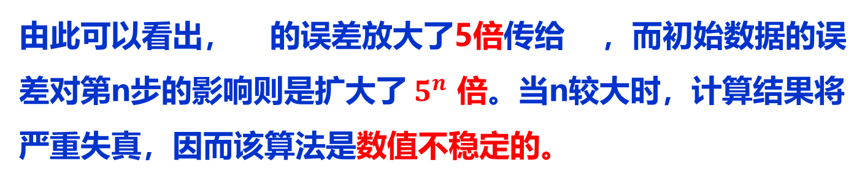

误差传播分析
在本题中，初始数据为 ，显然 是有误差的，设为 ，即
若记 的误差为 ，
则利用递推公式（1）计算 时的误差为
$$=\left|−5\left(I_{n−1}−I_{n−1}^{∗}\right)\right|=5\left|e_{n−1}\right|$$
从而
$$\left|e_{n}\right|=5^{n}\left|e_{0}\right|$$
由此可以看出， 的误差放大了5倍传给 ，而初始数据的误差对第n步的影响则是扩大了${ 5}^{n}$ 倍。当n较大时，计算结果将严重失真，因而该算法是数值不稳定的。
要怎么做才能解决这个问题呢?

Slide 63
将公式
变为
（2）
由 的性质，不妨设I₉ ≈ I₁₀，于是由公式
可求得I₉ ≈ 0.017，按改写后的公式可逐次求得

Slide 64
I₈ ≈ 0.019 I₇ ≈ 0.021
I₆ ≈ 0.024 I₅ ≈ 0.028
I₄ ≈ 0.034 I₃ ≈ 0.043
I₂ ≈ 0.058 I₁ ≈ 0.088
I₀ ≈ 0.182
稳定的算法 ！

Slide 65
递推公式(2)的舍入误差分析
类似于递推公式(1)的舍入误差分析可得
从而
即递推公式(2)的舍入误差在一定范围内是以0.2的幂次进行传播的，随着n的增大，误差逐步减少，因此是该算法是数值稳定的。
在今后的讨论中，误差将不可回避，
算法的数值稳定性是一个非常重要的话题。

Slide 66
病态问题
定义8. 一个数学问题，如果初始数据有微小扰动（即误差），导致计算结果（问题的解）产生较小的误差，则称此问题是良态的，否则称之为病态的。
注：1）一个数学问题是良态的还是病态的，是数学问题本身的特性，与算法无关。
2）算法的数值稳定性是针对算法而言的，与所求解的问题无关。
3）一个良态的问题，只要选择数值稳定的算法一般都可取得满意的结果。一个病态的数学问题用任何算法直接求解都可能产生不稳定性，因此问题的性态分析也是一个需要重视的问题。

Slide 67

§5数值计算中应该注意的一些原则
1. 避免两个相近的数直接相减
在数值计算中，两个相近的数作减法时有效数字会损失。
当 时的值。
例1: 求
$$x=1000$$
已知y 的4位有效数为0.01580 。
解:
1) 直接相减
只有1位有效数字
2) 若将原式改写并带入数据
则 y = 0.01581
有3位有效数字！

Slide 68
类似地
结论: 很多理论上等价的计算公式，在数值计算中其结果可能会相差很大。
思考: 在利用求根公式 求二次多项式
的根时，如何避免相近的数相减？

Slide 69
2. 尽量避免除数绝对值远小于被除数绝对值的除法
例2：
如分母变为0.0011，也即分母只有0.0001的变化时
结果相差这么大!

Slide 70
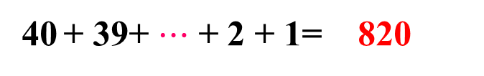


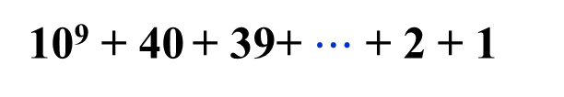

3. 避免大数吃小数
例3：用单精度计算（ 浮点数小数点后保留8位）
10⁹ + 40 + 39+ $⋯$ + 2 + 1
 算法1：从左到右依次相加：
10⁹ + 40 + 39+ $⋯$ + 2 + 1
$$=0.1×{10}^{10}+0.40×{10}^{2}+⋯+0.1×{10}^{1}$$
$$=0.1×{10}^{10}+0.0000000040×{10}^{10}+⋯+0.1×{10}^{1}$$
$$=0.1×{10}^{10}+0.0000000039×{10}^{10}+⋯+0.1×{10}^{1}$$
$$⋯⋯$$
$$=0.1×{10}^{10}$$
误差：
40 + 39+ $⋯$ + 2 + 1= 820

Slide 71

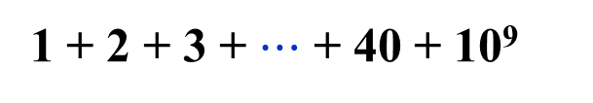


 算法2：从右到左依次相加：
1 + 2 + 3 + $⋯$ + 40 + 10⁹
$$=0.1×{10}^{1}+⋯+0.40×{10}^{2}+0.1×{10}^{10}$$
$$=0.820×{10}^{3}+0.1×{10}^{10}$$
$$=0.0000000820×{10}^{10}+0.1×{10}^{10}$$
$$=0.100000008×{10}^{10}$$
误差：
$0.0000000020×{10}^{10}$= 20
注：数量级不同的数相加，要分组求和，先计算数量级较小的，按数量级递增的顺序依次求和，可使和的误差减小。

Slide 72
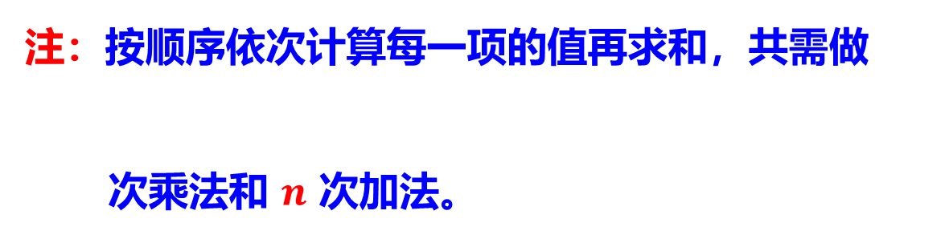
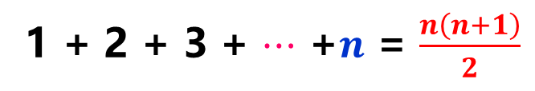
4. 简化计算步骤，避免误差积累。
例4：多项式求值：给定的 $x$ 求下列n次多项式的值。
 解法1：直接求和法
注：按顺序依次计算每一项的值再求和，共需做
次乘法和 $n$ 次加法。
1 + 2 + 3 + $⋯$ +$n$ = $\frac{n\left(n+1\right)}{2}$

Slide 73


 解法2：逐项求和法
注：先计算 x², x³, …, x^{n}（需$n$ -1次乘法）， 再作线性组合（需$n$ 次乘法），共需做2n-1次乘法和n次加法。
思考：如何计算 的值可使计算次数最少？
$$x^{255}$$

Slide 74
 解法3：秦九韶算法（即Horner算法）
只需做n次乘法和n次加法。且可以递推实现。

Slide 75
秦九韶算法的MATLAB程序

Slide 76
例：用秦九韶方法求多项式p(x)在x=-2处的值
解：
K
a_{5-K}
v_{K}
0
0.00833
0.00833
v₀ = a₅
1
0.04167
0.04
v₁ = v₀x+a₄
2
0.16667
0.15867
v₂ = v₁x+a₃
3
0.5
0.46827
v₃ = v₂x+a₂
4
1
0.90635
v₄ = v₃x+a₁
5
1
0.81873
v₅ = v₄x+a₀

Slide 77
第一章小结
重点：1）绝对误差（限）、相对误差（限）、有效数字
的定义及相互关系；
2）数值计算的误差估计；
3）算法设计的原则。
难点：有效数字（有效数）的定义

Slide 78
约翰·冯·诺依曼 （John von Neumann,1903-1957）美藉匈牙利人，1930年接受了普林斯顿大学客座教授的职位，西渡美国。 1931年成为该校终身教授。1933年成为新成立的普林斯顿高等研究院的终身研究员。1951年至1953 年任美国数学会主席。
冯·诺依曼是20世纪少有的数学科学通才，在许多领域都有重要的贡献，被西方人誉为“数学奇才、计算机之父”。冯·诺依曼对人类的最大贡献是对计算机科学、计算机技术和数值分析的开拓性工作。

Slide 79
并行计算
一、 电子计算机的并行计算分类
传统计算机一般采用Von Neumann结构，每一时刻
只有一个进程的算法，即串行算法。
并行计算机每一时刻具有2个以上的进程的算法称为
并行算法。并行机必须包含2台以上处理机，按指令流是
单个还是多个并行算法可分为两类：
SIMD算法适用于单指令流多数据流系统；
MIMD算法适用于多指令流多数据流系统。
按照进程之间是否同步可将并行算法分为:
同步算法:是指在k个进程的算法中有些进程的若干算
法必须在另一些进程的某些算法之后执行；
异步算法:指k个进程间有信息联系但不须同步，它只
能在一个具有k台处理机的MIMD系统中实现。

Slide 80
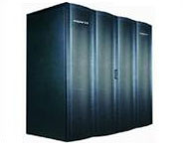
二、并行计算的算法设计
并行算法设计的重要原则是“分而治之”。其基本思想
是把问题依次划分为可以独立完成的较小问题，将规模逐
次减半的二分技术是并行算法设计的一种基本技术。
二分算法的设计原理是反复地将所给计算问题加工成
规模减半的同类计算问题而计算。可利用串行算法来改造
或设计并行算法，不少数值算法包含了可直接利用的并行
性。还可以根据并行算法的特点设计具有新思想的新算法，它的出发点仍然是“分而治之”的原理，符合此原理的区域、算子、系统的分裂方法和技术是设计和实现并行处理的重要手段。
此外，异步数值算法基本上是混乱迭代法，是并行算
法最富有特色的组成部分之一。

